Slide 1



Slide 2
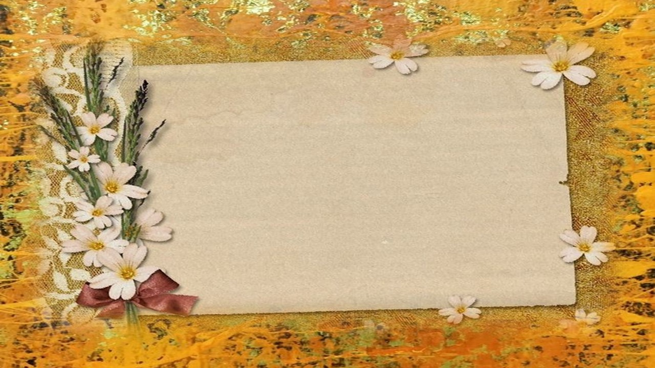
Que Belo Saber Namorar
Sandra Lúcia Ceccon Perazzo

Slide 3


Slide 4
Belo saber namorar uma vida inteira,
Ofertando amor, ternura, carícia, emoção,
Uma pitada de paixão, doce e fagueira,
Em doses certas de erotismo e atração,
Cortejando com cobiça a inspiração...

Slide 5


Slide 6
Namorar sem muita euforia,
Para não durar tão pouco a alegria,
O sorriso, a cantiga, o carinho,
o aconchego, a poesia...

Slide 7


Slide 8
Namorar,
É pousar doçura com perseverança,
É transformar em crescimento a aliança,
É moldar com intuição a esperança,
É conduzir com lealdade a confiança,
É perdoar feito criança...

Slide 9


Slide 10
Que belo saber namorar,
Como a núpcia do sol e da lua,
Com meiguice fremente,
Abençoando as diferenças,
Saudando a ressurreição adolescente...
25/05/2008

Slide 11


Slide 12

Sandra Ceccon Perazzo
Cléo Menegatt

Slide 13


Slide 14
Imagens: Internet e Acervo Pessoal
Texto: Sandra Lúcia Ceccon Perazzo
Música:Twilight
http://www.sergrasan.com.br/cleoslides
Canal no Youtube:
Clique Aqui
Criação, Formatação e Edição:
Cléo Menegatt
cmenegatt2016@gmail.com

